Slide 1
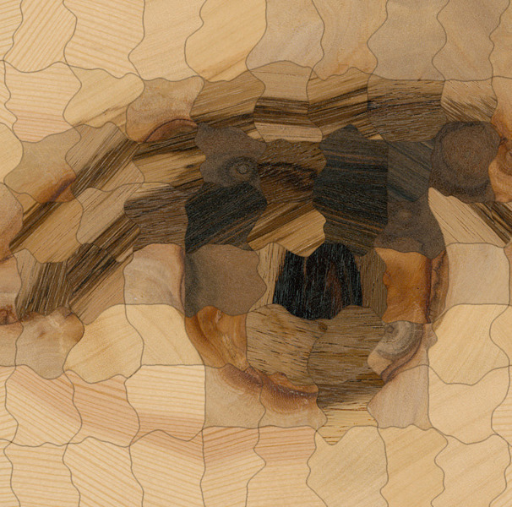
Tweede tussentijdse presentatie Parket Style Transfer: Afbeeldingen Hercreëren met Houten Pixels
Matthias Vandersanden

Slide 2
Inhoud
Histogram matching
Features
Seedpoints
Target
Source
Patches
Eerste poging
ToDo
Demo

Slide 3
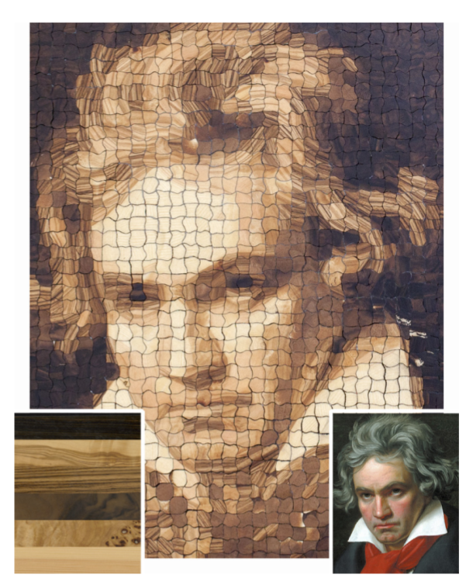
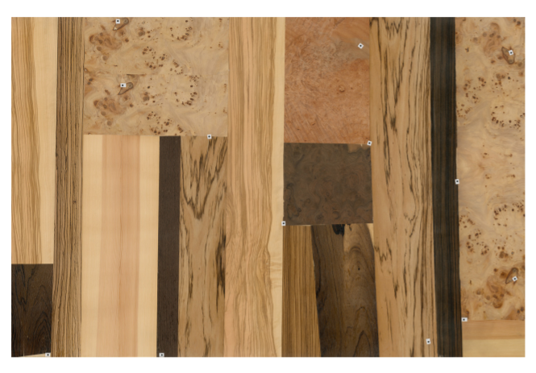
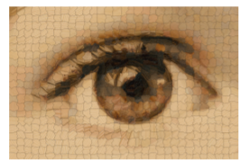
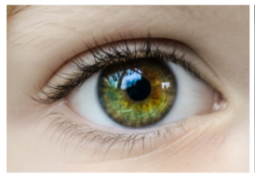


Originele paper
Woodpixel [1]
$$I_{S}$$
$$I_{T}$$

Slide 4
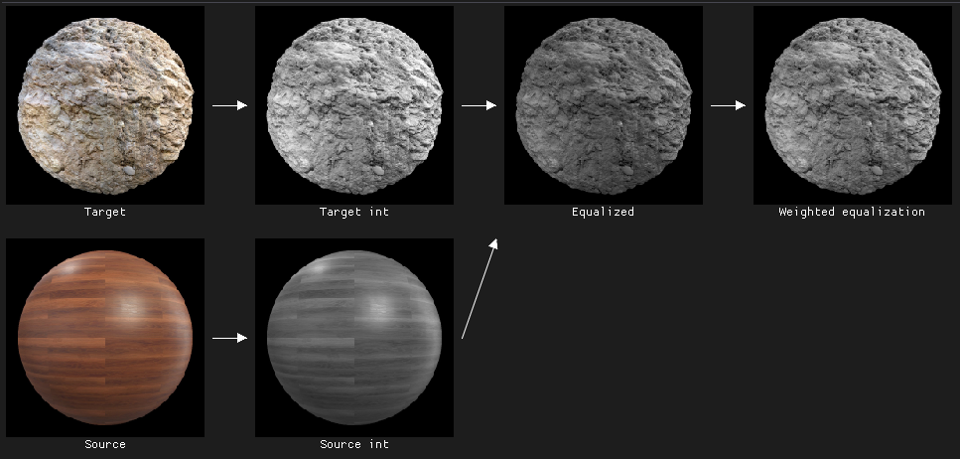
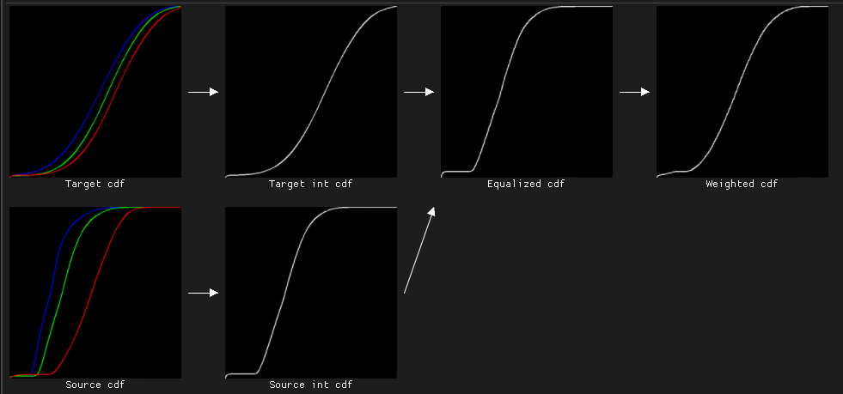
Histogram matching
CDF-based histogram equalisatie
Interpolatie tussen origineel en equalisatie

Slide 5
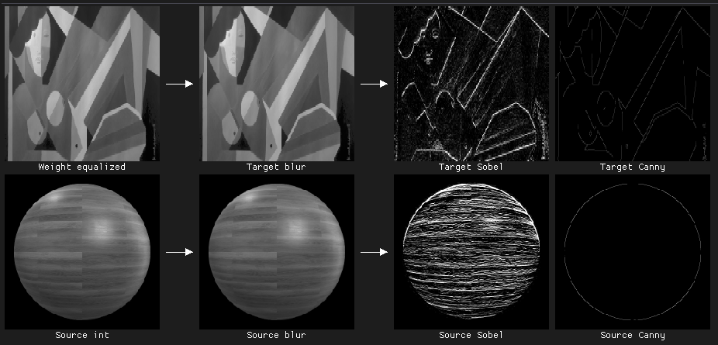
Features
Sobel X
Sobel Y
Sobel XY
Canny
Intensity (equalized)

Slide 6
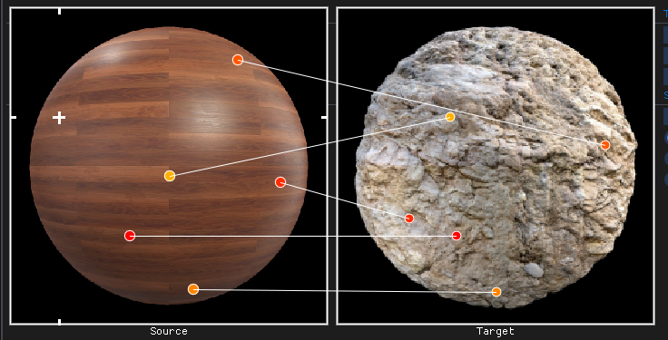
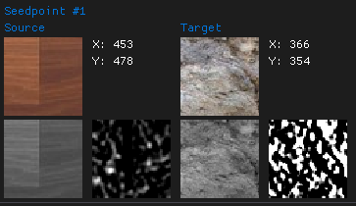
Seedpoints
Markeert intiële locatie van de target en source patch
Opgeslagen in volgorde van interesse van target patch
Bevat een offset in source en target, een size en de patch

Slide 7
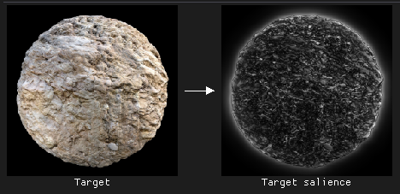
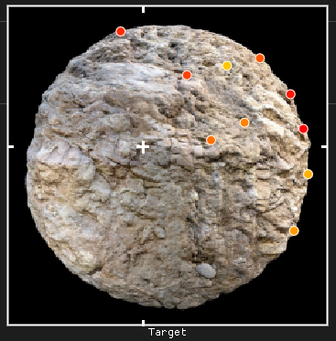
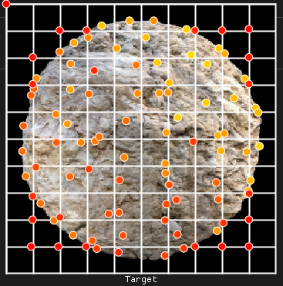
Seedpoints: target
Op basis van salience
Twee methodes:
Sequentiele search in salience map met minimale interdistance
Snelheid gelimiteerd door mask
Grid based methode: interessant punt in elke cel

Slide 8
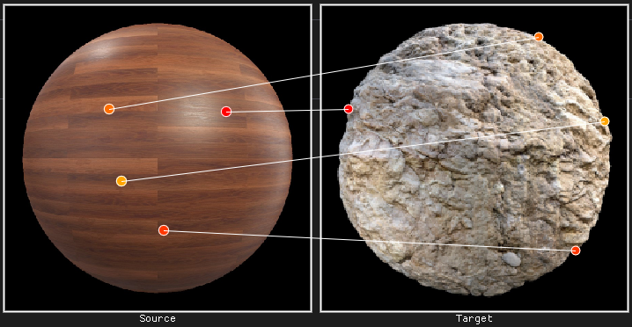
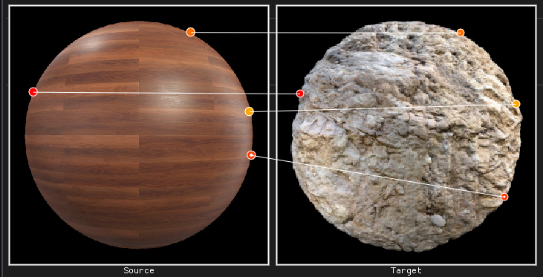
Seedpoints: source
Source posities worden verplaatst naar veelbelovende locaties

Slide 9
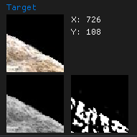
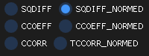
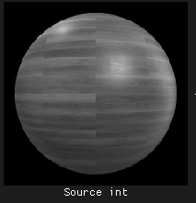
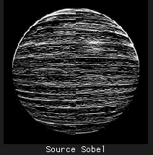
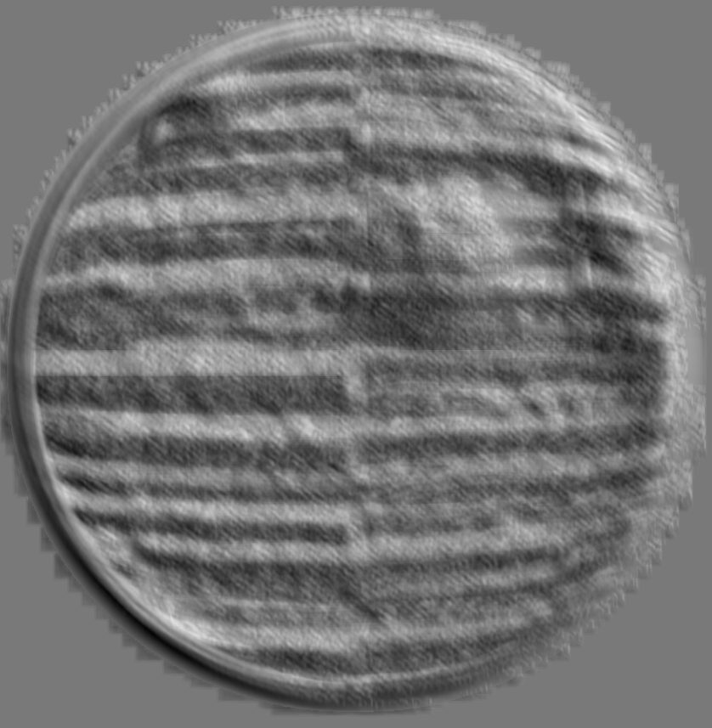
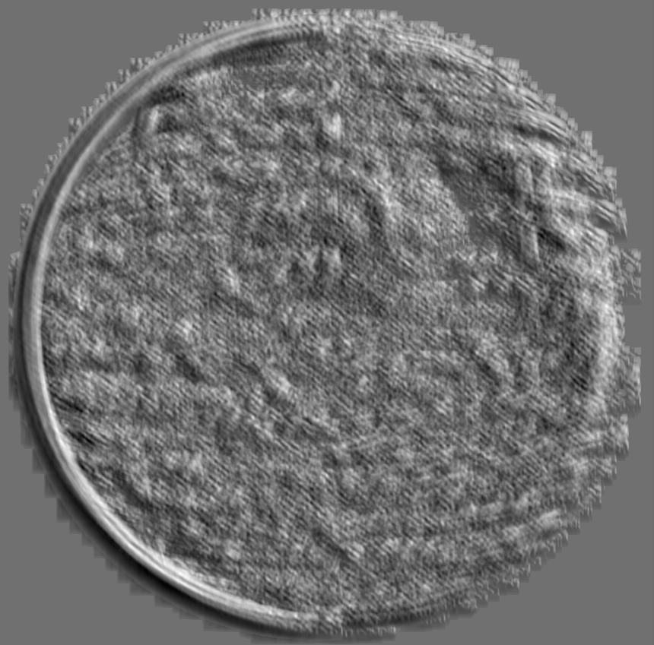
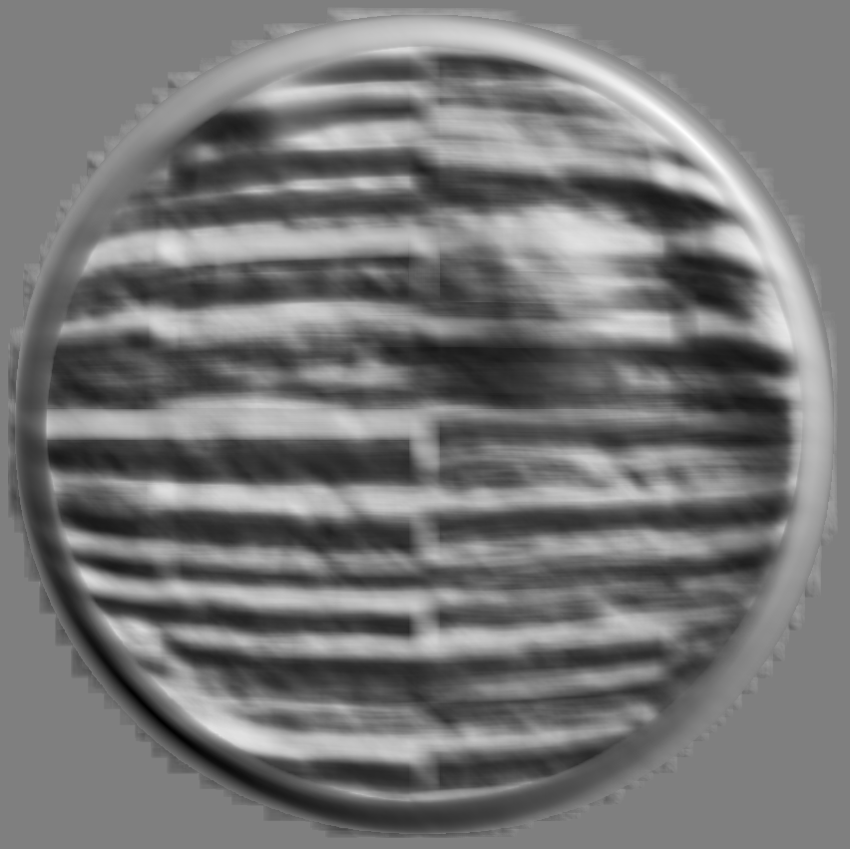
Seedpoints: source
Source posities worden verplaatst naar veelbelovende locaties
Snelheid gelimiteerd door mask (seedpoint source locatie kan maar 1 keer gebruikt worden)

Slide 10
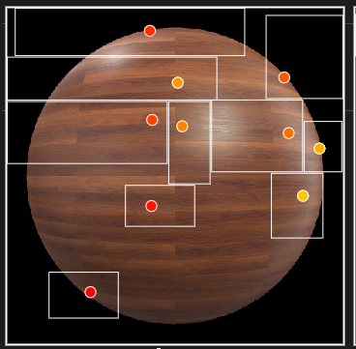
Patches
Shape
Bevat de coördinaten van de polygon
Offsets
Source
Target
Mask
Herberekend if needed
Bedekt altijd de origine seedpoint locatie
Definieert een set van mogelijke mutaties

Slide 11
Patches
Mondriaan patch
Op dit moment 4 mutaties: Groei in elke richting
Axis aligned
Voor elke patch
Een paar willekeurige mutaties worden gekozen en uitgeprobeerd
De beste mutatie wordt uitgevoerd
Patches groeien tot ze botsen tegen hun buren
~ Simulated annealing

Slide 12
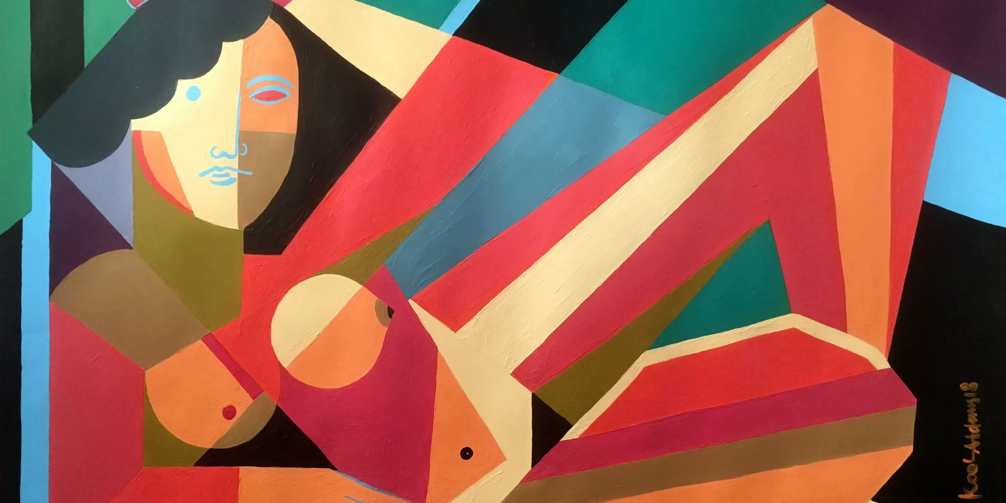
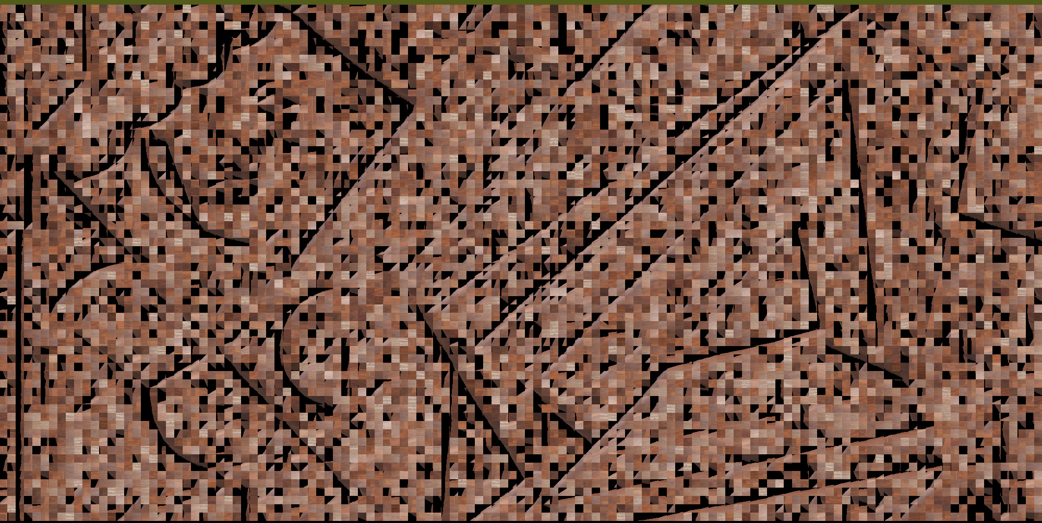
Eerste poging
Schaling nog niet in orde
Rotaties gaan betere resultaten geven
Kleur wordt nog niet juist gebruikt → probleem met features?

Slide 13
ToDo
Initiële schalering
Downsample of upsample target
Op dit moment: 1 pixel in source patch = 1 pixel in target
Toevoegen van rotaties
Op dit moment: axis aligned patches in source texture
Spelen met features
Toevoegen van Gabor filters?
Versnellen van het algoritme
OpenMP

Slide 14
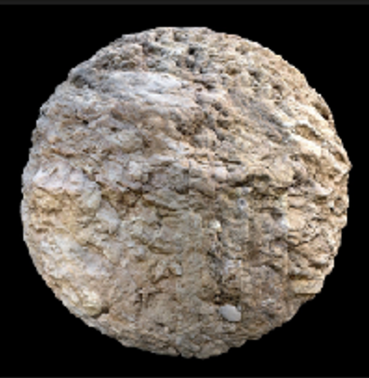
ToDo
{ 1, 2 }
{ }
{ 1 }
2
{} {} {2}
{} {} {}
{} {} {}
1
Patches worden opgeslagen in een lijst
Betere datastructuur vinden
Patch collision is afgestemd op Mondriaan patches
Algemeen maken
Spawnen van nieuwe patches
De target moet opgevuld worden
Als een mutatie niet over een threshold geraakt, spawnen we een nieuwe seedpoint
Op dit moment enkel lokale optimisatie: uiteindelijk moeten we globaal kijken

Slide 15
ToDo
Inverse mutatie van patches
Patches verkleinen om anderen te laten groeien
Slimme matching
Hoe meer we coveren, hoe slechter de matching zal zijn. Hier rekening mee houden
Praktische zaken voor later
Rekening houden met grootte van patch
Rekening houden met rand van source materiaal

Slide 16
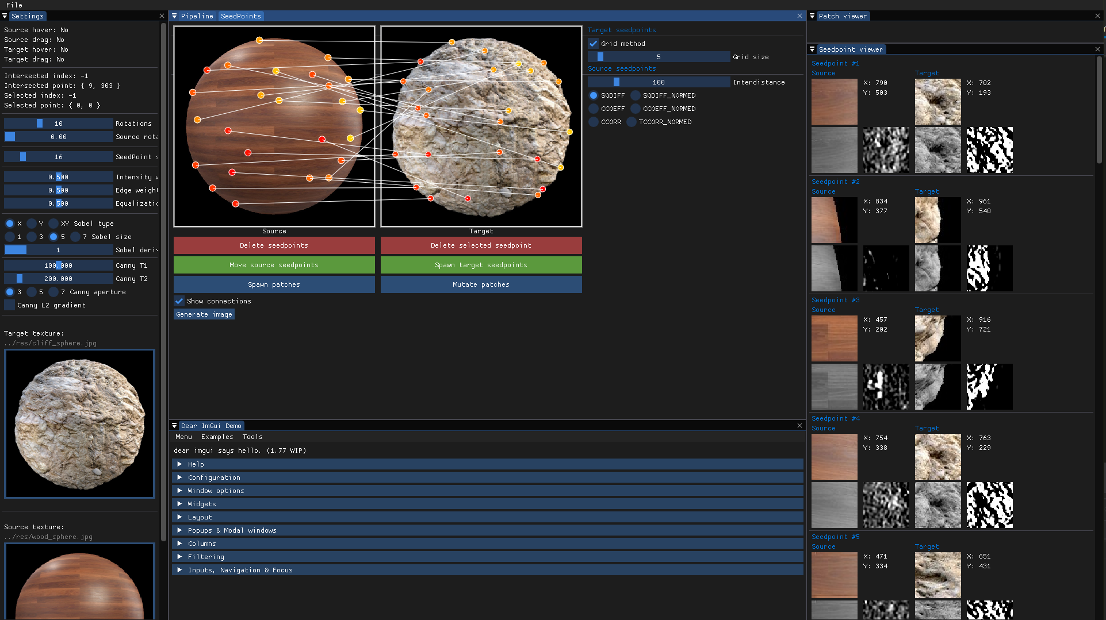
Korte demo

Slide 17
Vragen?

Slide 18
References
Iseringhausen, J., Weinmann, M., Huang, W., & Hullin, M. (2020). Computational Parquetry: Fabricated Style Transfer with Wood Pixels. ACM Trans. Graph., 39(2).

